Slide 1

Teória hier
6. prednáška
Mgr. Ivana Novotná, PhD.

Slide 2

Teória hier
vedná oblasť venujúca sa štúdiu a analýze
strategického racionálneho správania jednotlivcov a
ich interakcie v (spoločenskom) prostredí
(Démuth, 2012)
• patrí pod teórie racionálneho rozhodovania
• vysvetlenie a predikcia správania jednotlivcov/systémov
(živých i neživých)
• ide o predvídanie výsledku stratégie rozhodovania v situácii, keď
presne nevieme, ako konkrétne budú konať iní aktéri
(predpokladáme, že aj oni uplatnia racionálne stratégia konania)

Slide 3
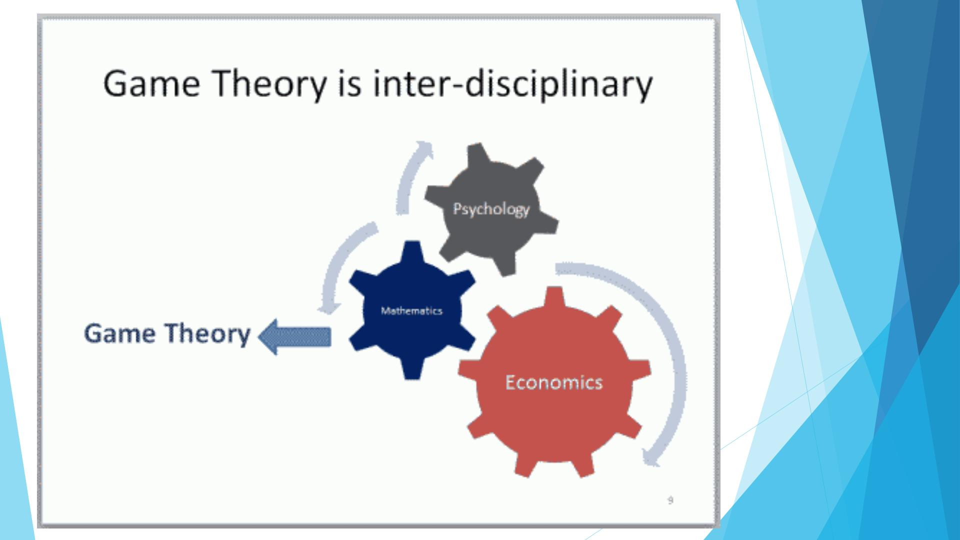

Slide 4

Teória hier
◆ v scenári výhra/prehra sa objaví konkurencia
◆ z konkurencie pramení stratégia
◆ je odvetvie matematiky a ekonómie, ktoré študuje výber optimálneho správania jednotlivca, keď náklady a prínosy každej možnosti nie sú stanovené vopred, ale závisia od voľby iných jednotlivcov

Slide 5
História TH
◆ mladá teória, no korene
staré
◆ šach – 2600 rokov
◆ podstata úspechu:
anticipovať správanie
súpera vopred a
prispôsobiť tomu vlastné
správanie
◆ cieľ: prehliadnuť stratégiu
súpera a nedovoliť mu,
aby ju uplatnil

Slide 6

História TH
◆ John von Neumann, Oskar
Morgenstern – 1944 –
Theory of Games and
Economic Behavior
◆ počiatky už v staroveku

Slide 7

Pascalova stávka
• 17. storočie
• formalizovanú podobu základného problému teórie hier
• preukazuje obmedzené kompetencie rozumu v možnosti preukázať
existenciu Boha, ale zároveň výborné kompetencie v možnosti
korigovať dôsledky viery, resp. neviery v Boha

Slide 8
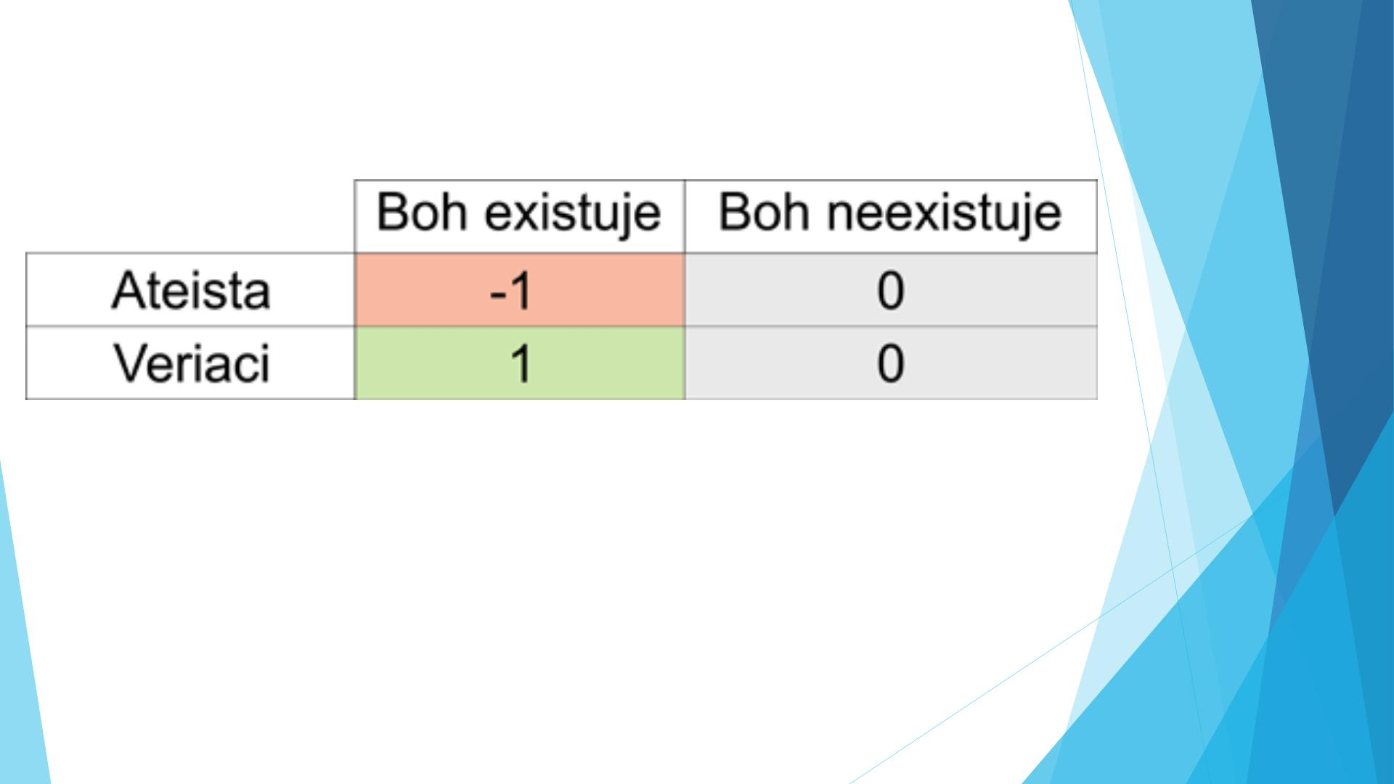
Pascal vo svojom aforizme ukázal, že keďže nevieme o Božej existencii rozhodnúť, je pre nás výhodnejšie, ak v neho veríme, pretože možné konzekvencie takéhoto postoja sa kryjú s našimi intenciami viac ako
konzekvencie opačného postoja.

Slide 9


Väzňova dilema
• obaja väzni majú dve možnosti:
a) kooperovať a nepriznať sa
b) spolupáchateľa podraziť a priznať
sa
• každý z racionálnych hráčov volí tú
stratégiu, ktorá ho pri akýchkoľvek
voľbách súpera privedie k
maximalizácii ziskov a
optimálnemu riešeniu
• takejto stratégii hovoríme
dominantná stratégia
• hráč tu dosahuje vždy najlepšie
možné výsledky nezávisle od
rozhodnutia súpera

Slide 10

John Forbes Nash
(1928-2015)
dominantné stratégie vyjadrujú optimálne riešenie situácie jednotlivého hráča
vo väzňovej dileme je pre obidvoch hráčov optimálne použitie tej istej stratégie
pri obojstrannom použití dominantných stratégií nastáva rovnováha, pri ktorej jednostrannou zmenou stratégie nemôže žiaden z protivníkov získať výhodu (Nashovo equilibrium) – zradcovská stratégia
Nash dokázal, že každá konečná hra má aspoň jedno takéto riešenie a takýmto bodom hovoríme rovnovážne stavy

Slide 11
Zhrnutie väzňovej dilemy
optimálne riešenie je riešenie, ktoré prináša maximálny vlastný prospech, takže ak by optimálnym riešením
bolo zradiť, išlo by tu o racionálnu voľbu
aby nastala rovnováha, uprednostniť by sme mali tzv. suboptimálne riešenie, ktoré znamená mlčanie
ak by obaja zločinci mlčali, tak úhrn ich trestu je spolu iba jeden rok väzenia, zatiaľ čo v ostatných prípadoch tento úhrn činí vždy 10 rokov

Slide 12

Manželský spor

Slide 13

• obidvaja manželia prejavujú rôzne preferencie trávenia spoločného voľného času, ona chce ísť na balet, on by si šiel radšej zabehať
• možnosťou spoločného trávenia voľného času je obeta jedného alebo obeta druhého
• trávenie voľného času osobitne pár rozdelí a nájdenie kompromisnej alternatívy neexistuje
• v takejto situácii sú preferencie rozložené symetricky, ale možné výplaty sú asymetrické
• obidvaja partneri vedia, že spoločný večer možno stráviť iba vtedy, keď jeden úplne dominuje a druhý úplne prehráva
• podriadenie sa jedného druhému (spolupráca) však prináša dvojici celkovo vyšší zisk ako rozdelenie páru, hoci za cenu asymetrického úžitku

Slide 14
Súhrn
◆ teória hier je interdisciplinárna vedná oblasť venujúca sa štúdiu a analýze strategického racionálneho správania jednotlivcov a ich interakcie v (spoločenskom) prostredí
◆ napriek tomu, že ide o teóriu, má praktické aplikácie
◆ pri posudzovaní správania človeka by sme mali brať do úvahy teda aj poznatky z teórie hier

